Slide 1

新生免到校辦理休學篇

Slide 2
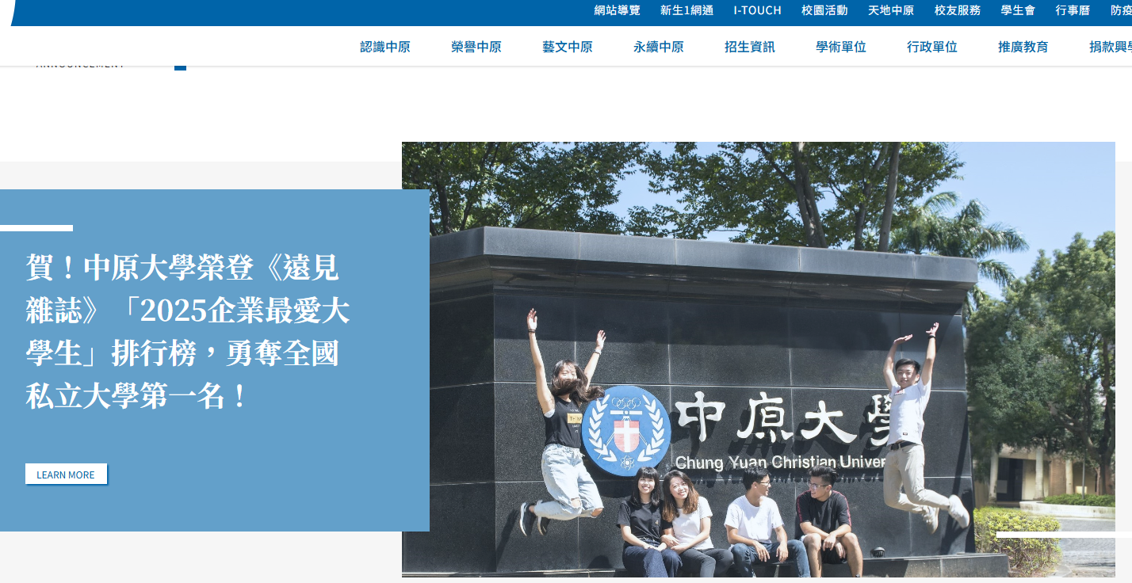
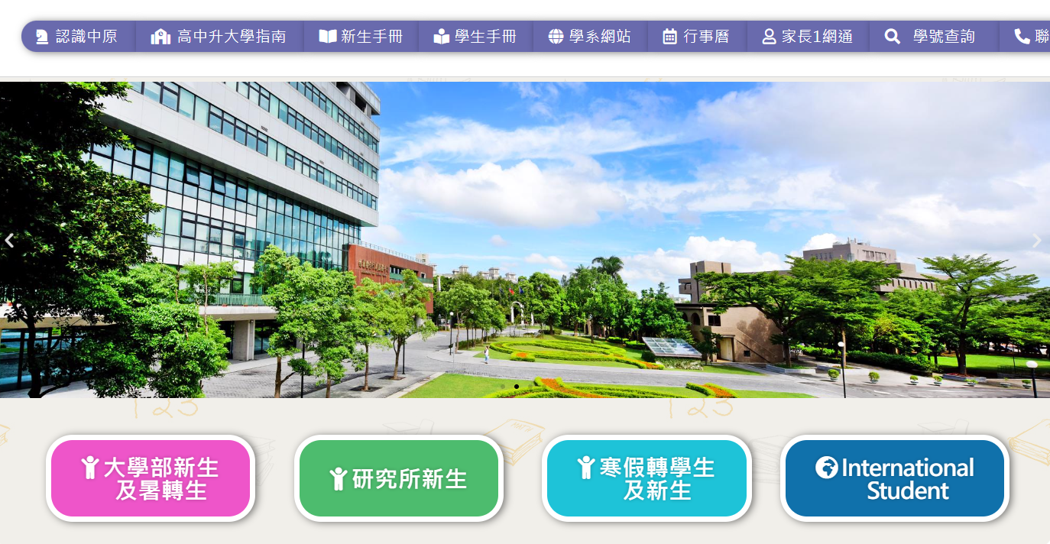
新生1網通路徑
1
2

Slide 3
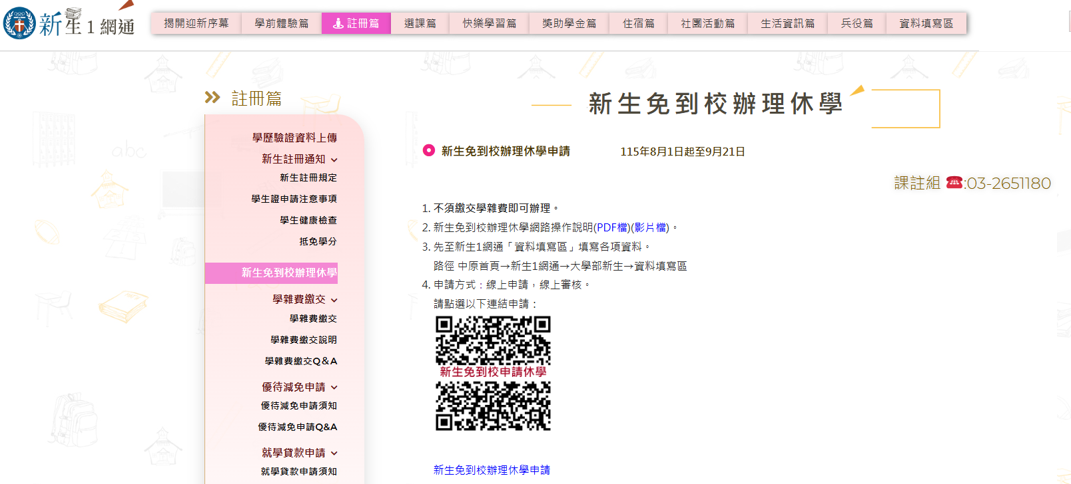
新生免到校辦理休學申請路徑
新生1網通 →註冊篇 → 新生免到校辦理休學
請使用「Chrome、Edge瀏覽器」登入填寫。注意：無法使用「I E」登入
點此進入

Slide 4
休學重要規定
休學申請一次以一學期為限，須於該學期結束前一個月至次學期補註冊日前辦理復學或提出續休手續。若未依規定辦理者，將依學則規定予以退學處理。
學生申請休學，應於學期考試開始日前完成休學程序，該學期所有成績不予登記，休學期間亦不納入修業年限。
學生得申請休學一學期至二學年，但懷孕、曾懷孕（人工流產、自然流產或出養）、分娩或撫育三歲以下子女、配偶或伴侶懷孕、曾懷孕（人工流產、自然流產或出養）、分娩期間休學不計入休學期限。
休學期間入營服兵役，須於原應復學年月前持休學證明書及服役證明，申請延長休學期限。俟服役期滿，再檢同退伍令申請復學。未申請延長休學者依第四十九、五十二條處理。服兵役之期限不併入休學期限之累計。 。
復學時，應入原肄業學系（學位學程）相銜接之學年或學期肄業。

Slide 5
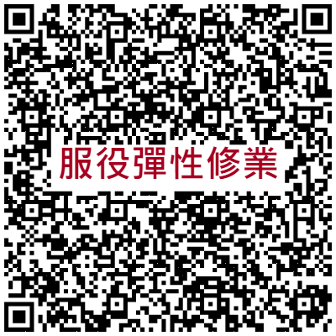
服役彈性修業
適用對象：94年次以後出生，自113年1月1日起回復徵集服1年常備兵現役之學士 班學生。
申請方式：至聯合行政服務中心(維澈樓1樓)填寫「中原大學校院學士班學生就學 期間服役彈性修業申請書」。
審核單位：經導師會談 -> 學系(各學系辦公室) ->學務處生輔組(維澈樓3樓) ->親 送聯合行政服務中心(維澈樓1樓)。
★路徑 中原首頁→行政單位→教務處→課務與註冊組→服役彈性修業

Slide 6
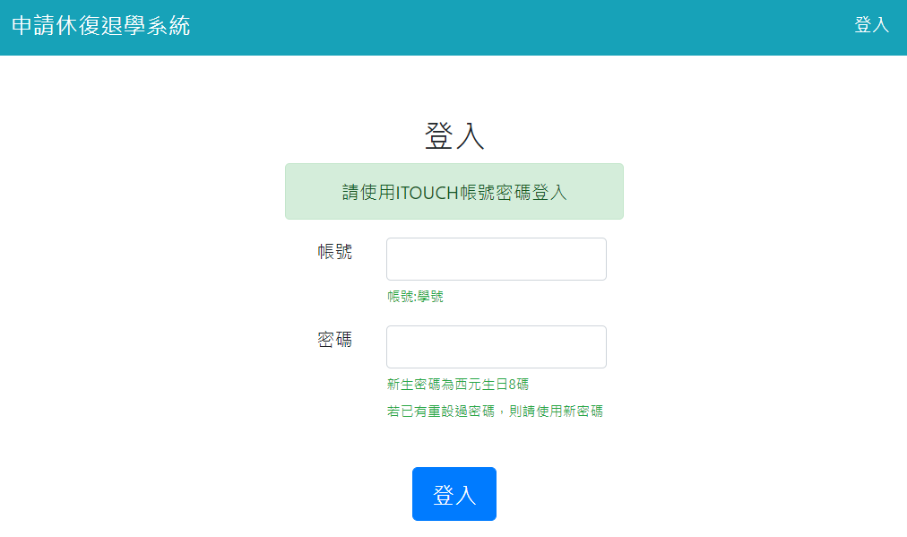
申請休復退學系統登入畫面
帳號：學號
新生密碼：預設為西元生日8碼
學號
學號
預設:西元生日8碼
預設:西元生日8碼

Slide 7
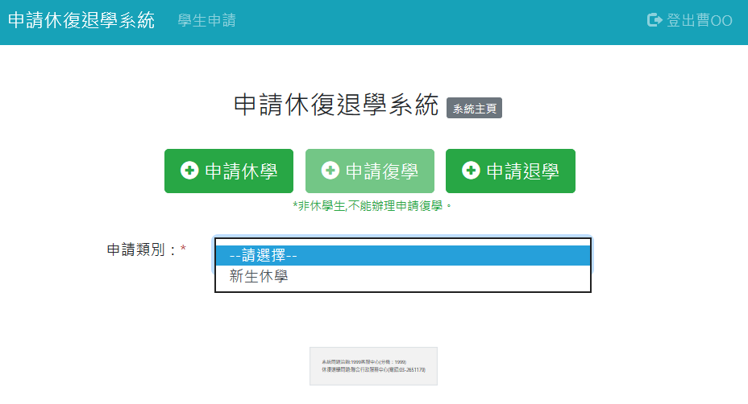
申請休復退學系統登入畫面

Slide 8
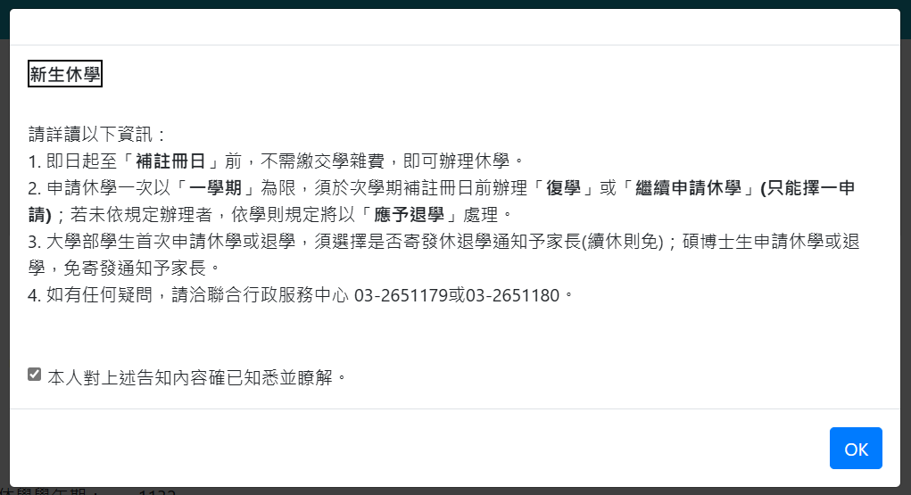
新生休學聲明事項
☑

Slide 9
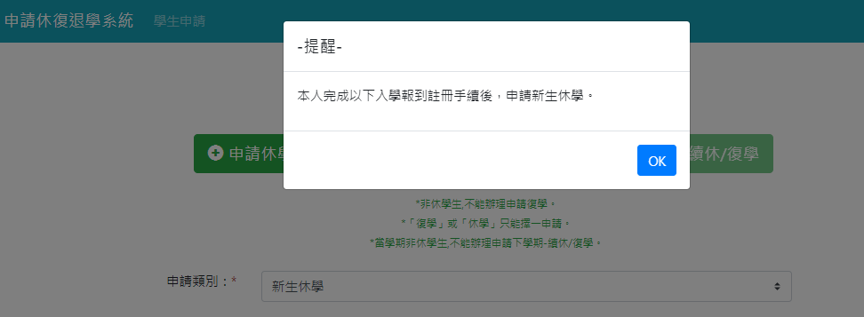
新生休學聲明事項

Slide 10
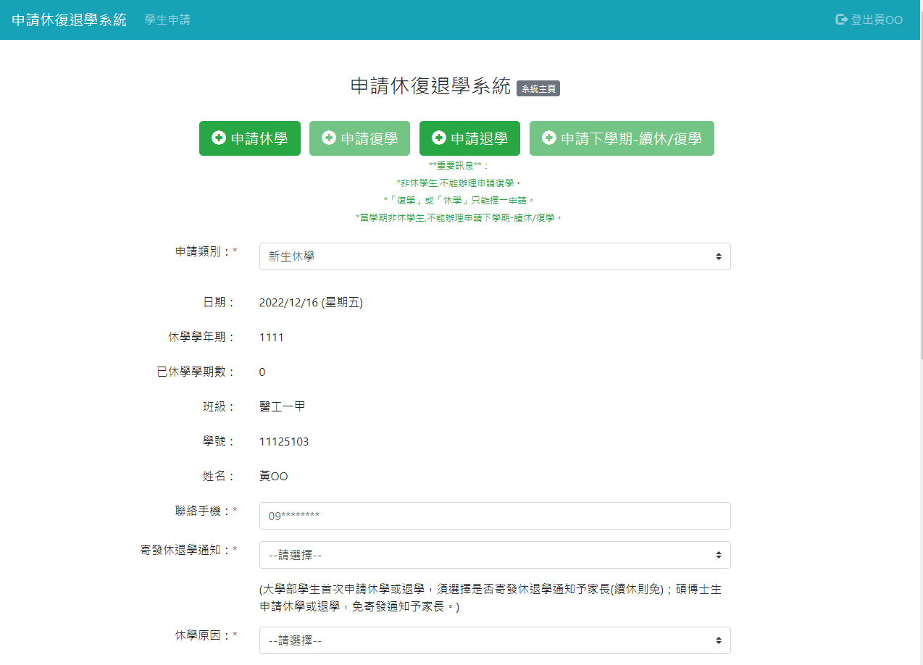
新生休學資料填寫
注意：有*符號，表示必填
注意：有 * 符號，表示必填
填寫手機號碼
勾選是否寄發通知
選擇休學原因

Slide 11
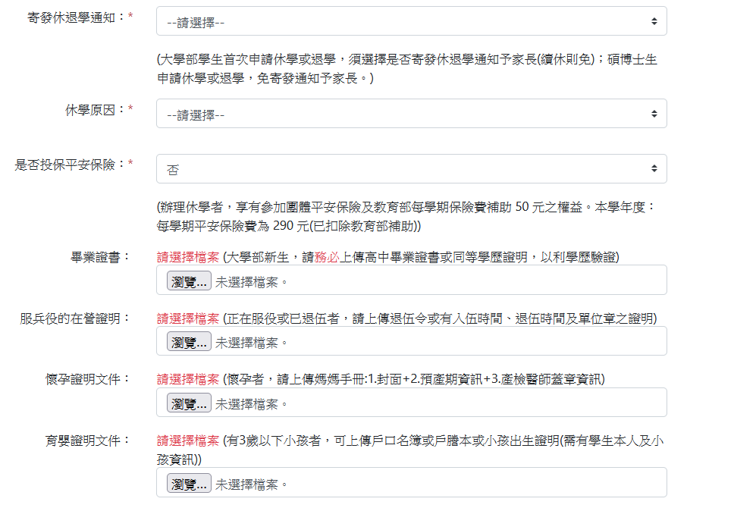
新生休學資料填寫-勾選寄發休退學通知

Slide 12
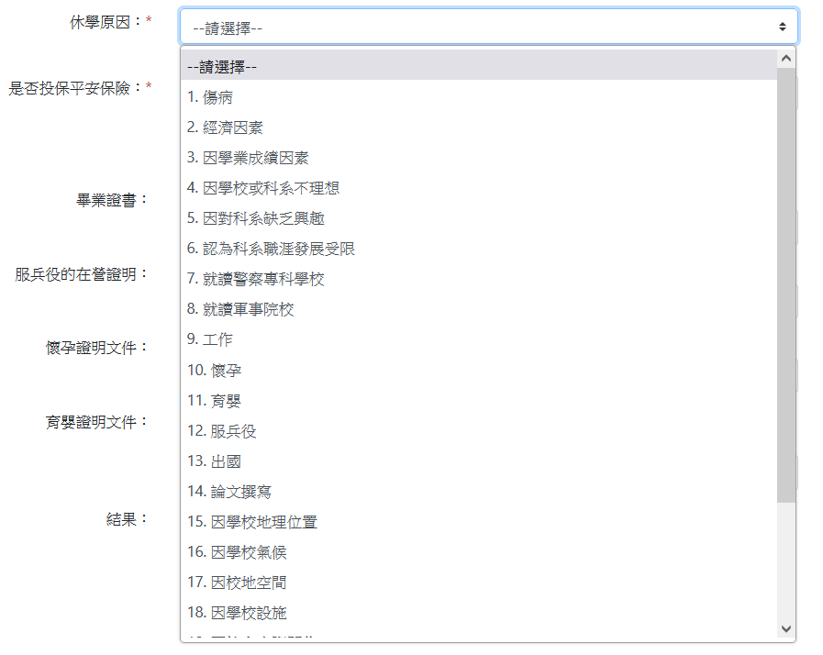
新生休學資料填寫-勾選休學原因
休學原因：擇一點選

Slide 13
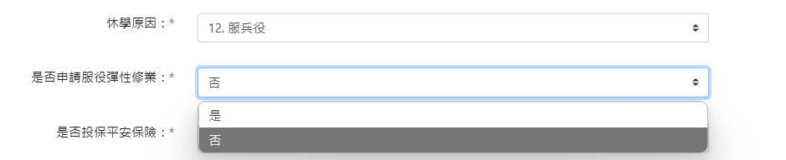
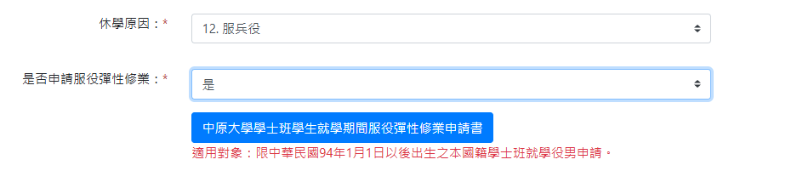
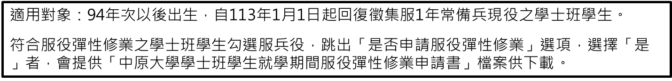

新生休學資料填寫-休學原因勾選服兵役
適用對象：94年次以後出生，自113年1月1日起回復徵集服1年常備兵現役之學士班學生。
符合服役彈性修業之學士班學生勾選服兵役，跳出$「是否申請服役彈性修業」選項$，選擇$「$是$」$者，會提供$「$中原大學學士班學生就學期間服役彈性修業申請書$」檔案供下載$。
一、可選擇是否$申請服役彈性修業$
二、選擇$「$是$」$者，會提供申請書供下載

Slide 14
新生休學資料填寫-確認是否投保學生平安保險
可選擇是否投保「學生平安保險」

Slide 15
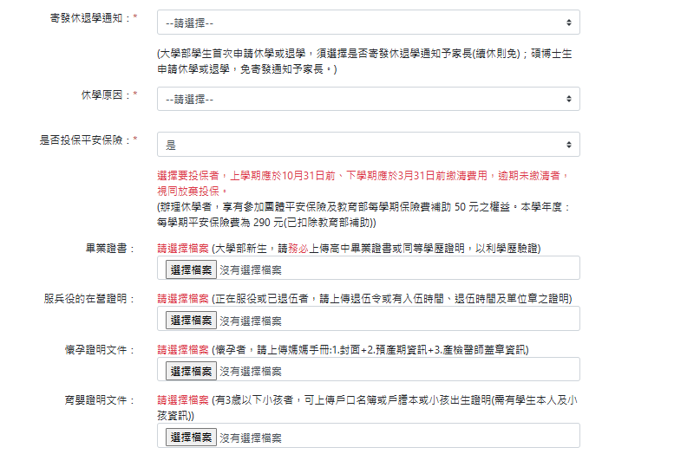
新生休學資料填寫-確認是否投保學生平安保險
選擇要投保「
學生平安保險」 跳出提醒內容

Slide 16
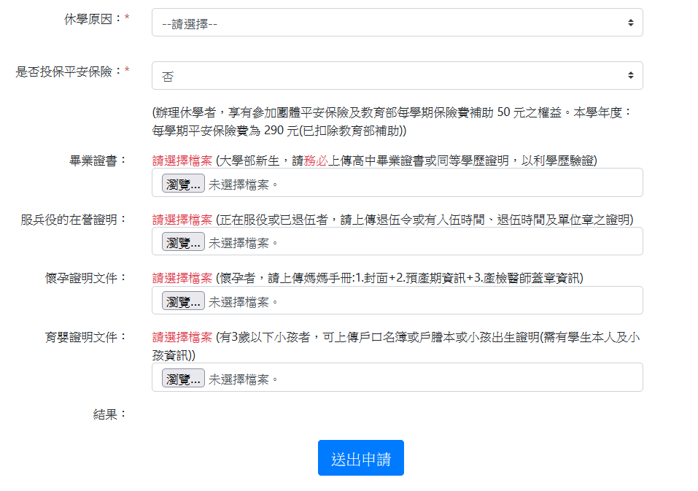
新生休學資料填寫-上傳畢業證書或同等學歷證明

Slide 17
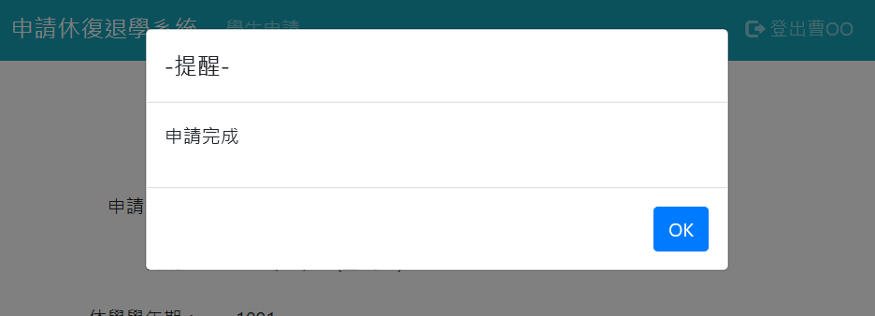
完成休學申請

Slide 18
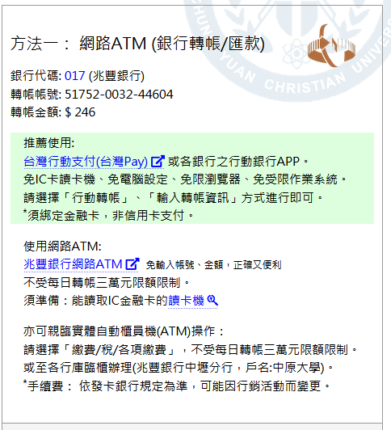
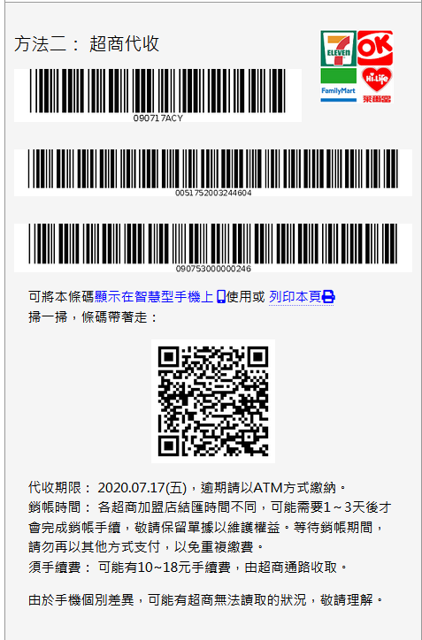
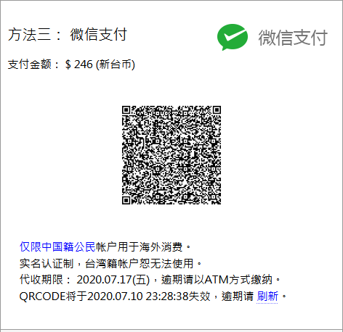
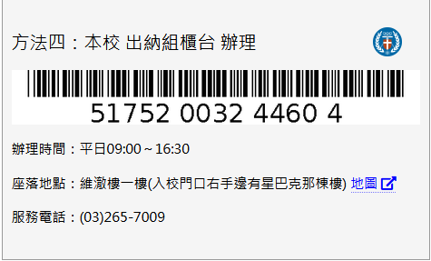
新生休學資料填寫-平安保險繳費
免到校，方便又快捷
網路ATM轉帳
15分鐘後入帳
超商繳費
依店家入帳時間
微信支付
在大陸也OK
本校
出納組繳費
$290
$290

Slide 19
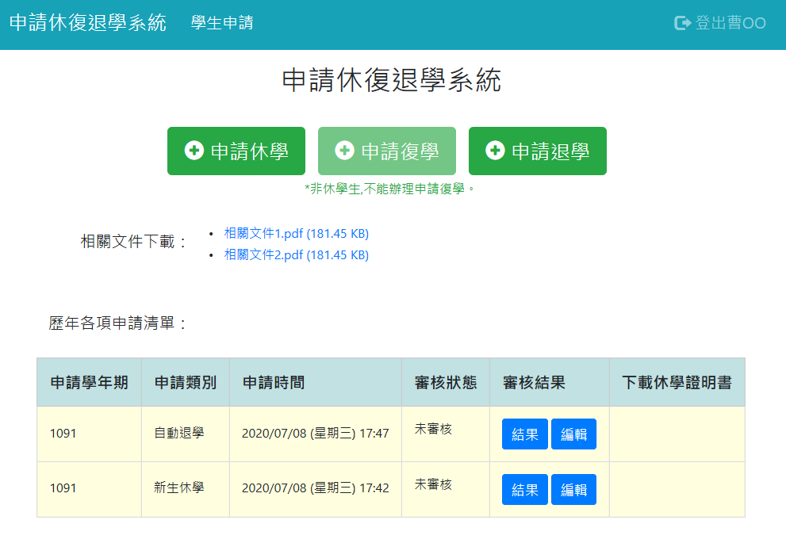
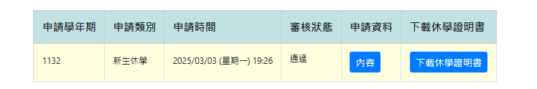
下載休學證明書
1151
2026/08/03(星期一)
1131

Slide 20
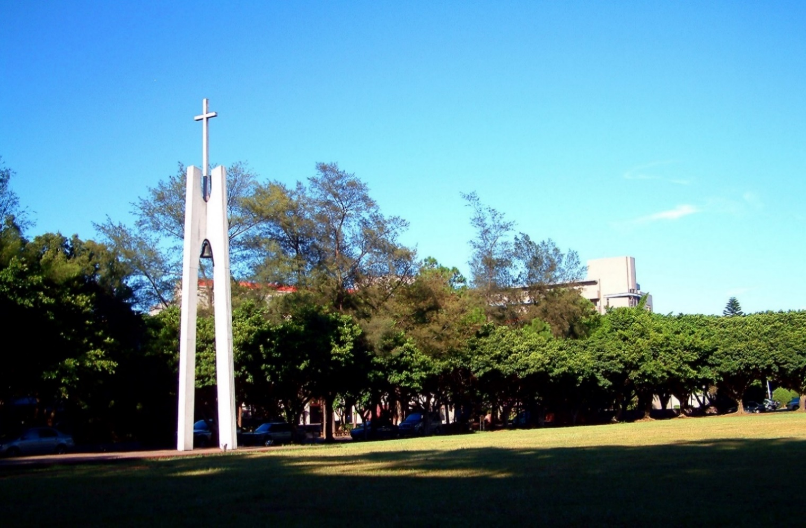
學生的光 老師看得到
老師的光 上帝看得到
校友的光 世界看得到
簡報完畢 謝謝聆聽
我們瞭解人人各承不同之秉賦，其性格、能力與環境各異，故充份發揮個人潛力就是成功。

